Slide 1
MĀJU ATJAUNOŠANA
ILGTERMIŅA RISINĀJUMS SILTUMENERĢIJAS PATĒRIŅA SAMAZINĀŠANAI
SIA “Rīgas namu pārvaldnieks”
Vecākais māju atjaunošanas projektu vadītājs
Oskars Skrastiņš

Slide 2


IZAICINĀJUMI
Vairumā RNP pārvaldīšanā esošās ēkas ekspluatācijā ir nodotas pirms 1980. gada, tādējādi ēku energoefektivitāte ir zema un to tehniskais stāvoklis nav atbilstošs mūsdienu prasībām.
Ne visi dzīvokļu īpašnieki ir gatavi veikt finansiālus ieguldījumus māju atjaunošanas procesā (OECD dati liecina, ka 3 no 10 dzīvokļu īpašniekiem finansiālas problēmas sagādā ikmēneša rēķinu apmaksa).

Slide 3


DZĪVOKĻU ĪPAŠNIEKU IEGUVUMI VEICOT PILNU ĒKAS RENOVĀCIJU
Pēc renovācijas rēķini samazinās vidēji no 50% līdz pat 60%.
Māja iegūst jaunu, modernu un estētisku izskatu.
Krietni samazinās izdevumi komunālo maksājumu rēķinā par apsaimniekošanas maksu un uzkrājumu apmērs plānotajiem remonta darbiem.
Ēkas, kurās ir veikts renovācijas process būtiski pieaug īpašuma tirgus vērtība.
Iespēja pašam dzīvoklī regulēt siltumenerģijas temperatūru un MAKSĀT TIKAI PAR SAVU patērēto siltumu, nevis kopējiem mājas siltuma zudumiem.

Slide 4
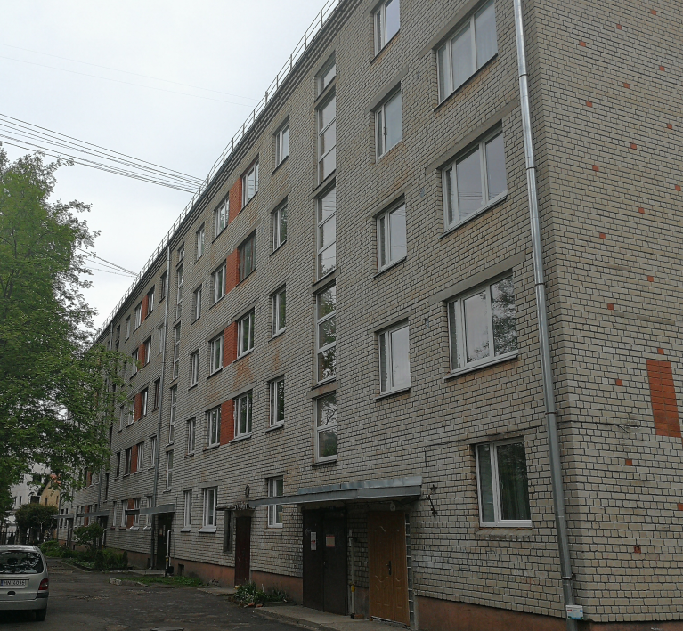
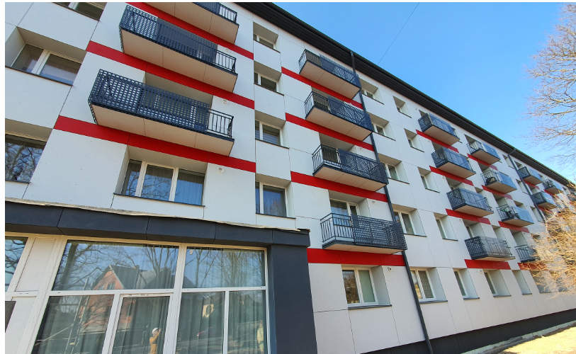
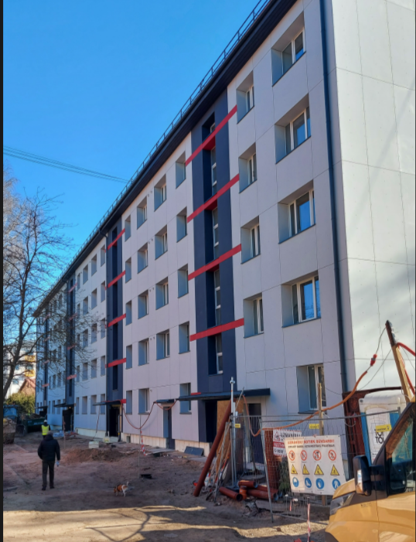
Kartupeļu iela 19
318. sērijas projekts
5 stāvi, 55 dzīvokļi
kopējā apsaimniekojamā platība – 2 660,30 m²
Nodota ekspluatācija – 1969. gadā
Atjaunota – 2022. gadā
Projekta kopējās izmaksas – 931 364.29 EUR
Plānotais kopējais ietaupījums uz siltumenerģiju 43,00%
Prognozējamais kopējais ietaupījums par siltumenerģiju
43,00%

Slide 5
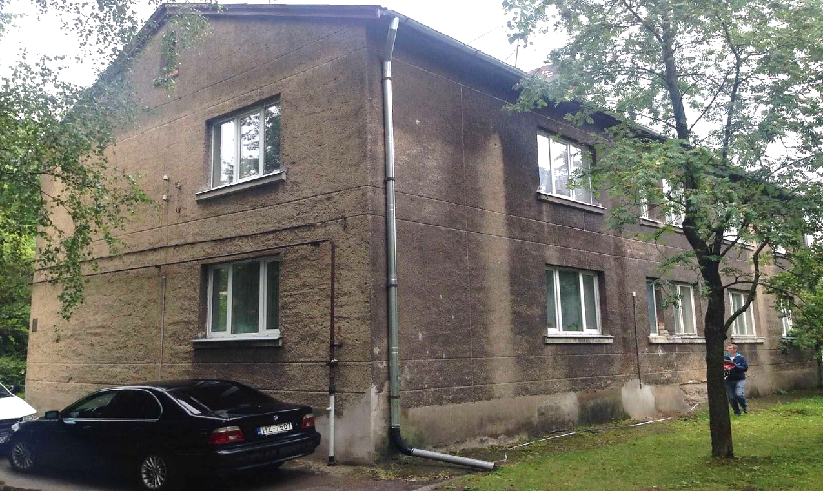
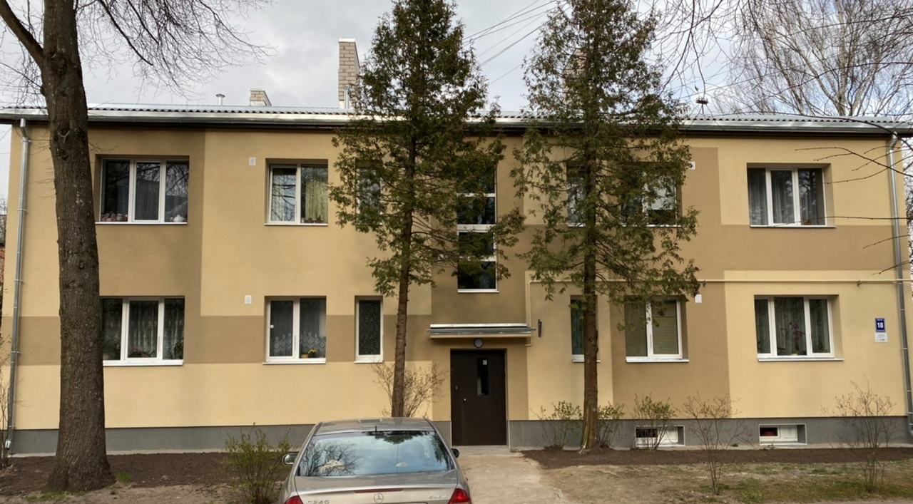
Putnu iela 18
Specprojekts
2 stāvi, 6 dzīvokļi
kopējā dzīvokļu platība – 283,40 m²
Nodota ekspluatācija – 1960. gadā
Atjaunota – 2020. gadā
Projekta kopējās izmaksas - 117 030.00 EUR
Prognozējamais kopējais ietaupījums par siltumenerģiju
57,44%

Slide 6
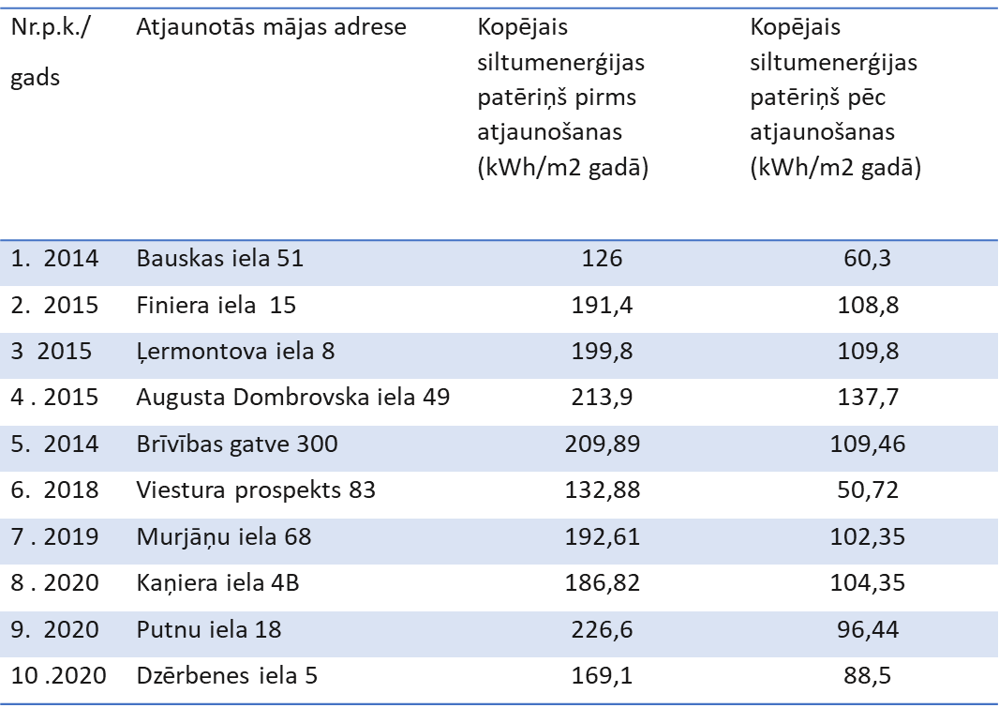
KO IEGŪST DZĪVOKĻU ĪPAŠNIEKI REALIZĒJOT ENERGOEFEKTIVITĀTES PAAUGSTINĀŠANAS PROJEKTU?
Energoefektivitātes veicināšana nozīmē pasākumu kopumu, kas ļauj ievērojami samazināt siltuma un elektroenerģijas patēriņu ēkā.

Slide 7
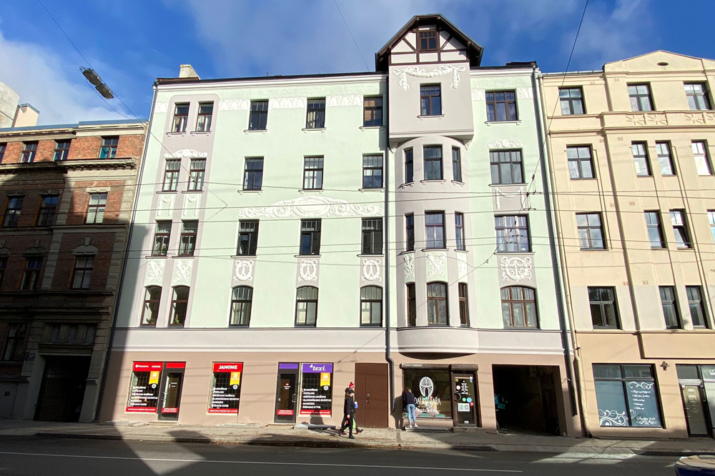
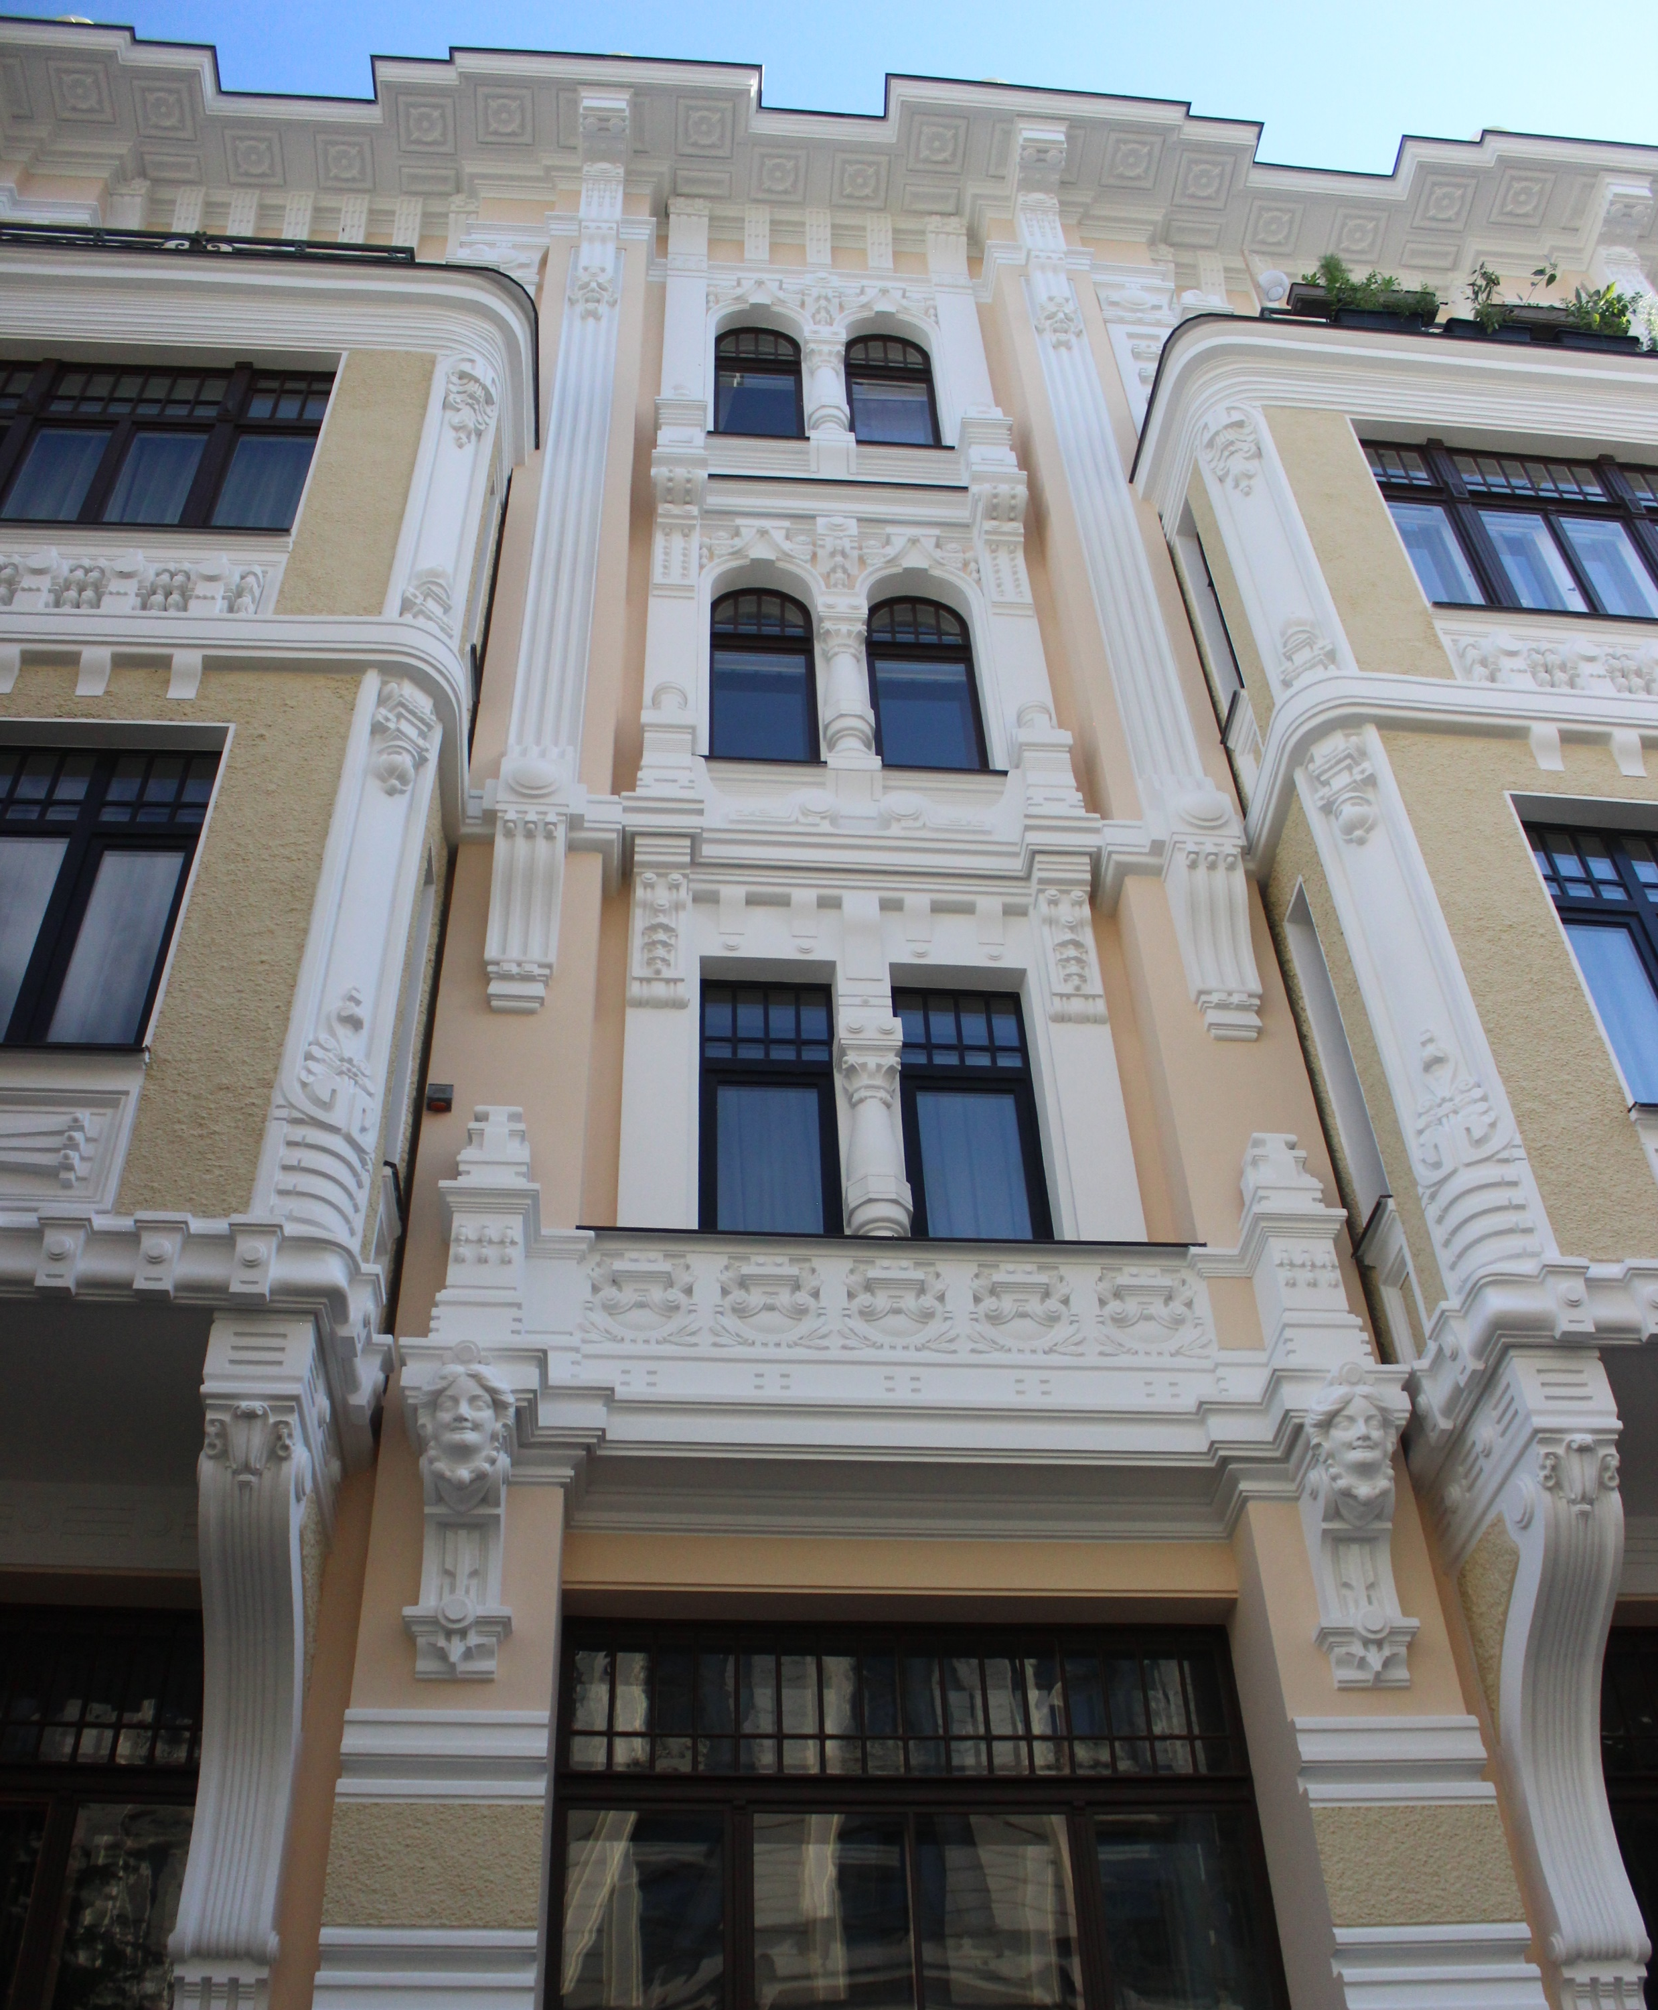
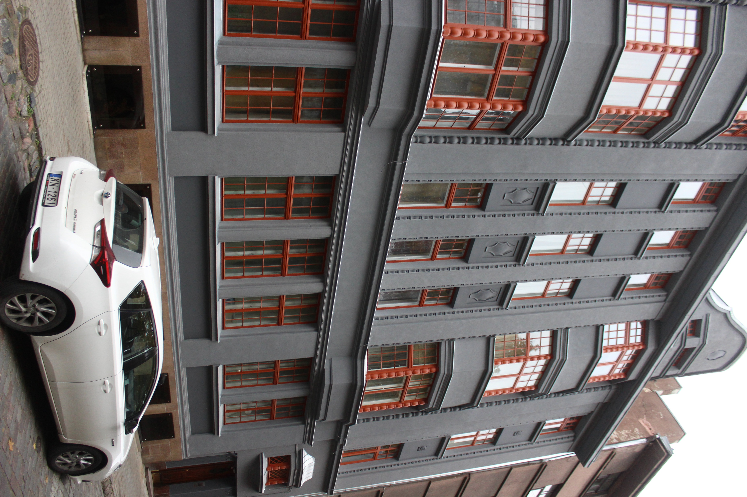
Alberta iela 2
Stabu iela 71
Strēlnieku iela 1b

Slide 8


PIEEJAMĀS FINANŠU ATBALSTA PROGRAMMAS
līdz 50%
līdz 120 EUR/m²
līdz
50%
50%
www.altum.lv
www.altum.lv
www.renove.lv
www.atjauno.riga.lv
Daudzdzīvokļu ēku energoefektivitāte
Daudzdzīvokļu māju remonta aizdevums
Apdraudējuma novēršanas un energoefektivitātes darbu veikšanai
Vēsturiskā būvmantojuma saglabāšanai
/Pieteikšanās dalībai programmā noslēdzās 18.12.2020./
Līdz 120 EUR/kv.m.
Termiņš – līdz 20 gadem
/Projektu iesniegšana slēgta 18.02.2022./
/Projektu iesniegšana termiņš - 06.05.2022./

Slide 9
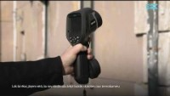

Slide 10
Paldies par uzmanību!
SIA "Rīgas namu pārvaldnieks"
Juridiskā adrese: Aleksandra Čaka iela 42, Rīga, LV-1011
PVN reģistrācijas Nr. LV40103362321
Vienotais reģistrācijas numurs: 40103362321
e-pasts: rnparvaldnieks@rnparvaldnieks.lv

